Slide 1
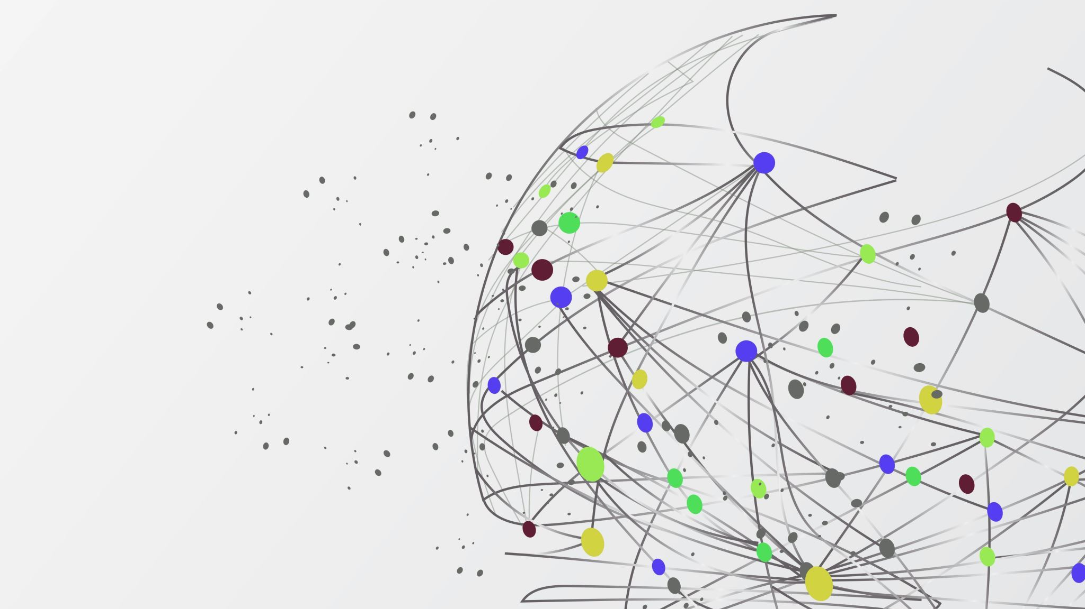
Przemysłowy system wizyjny do detekcji drobnych przedmiotów złotniczych i jubilerskich
Postęp prac

Slide 2
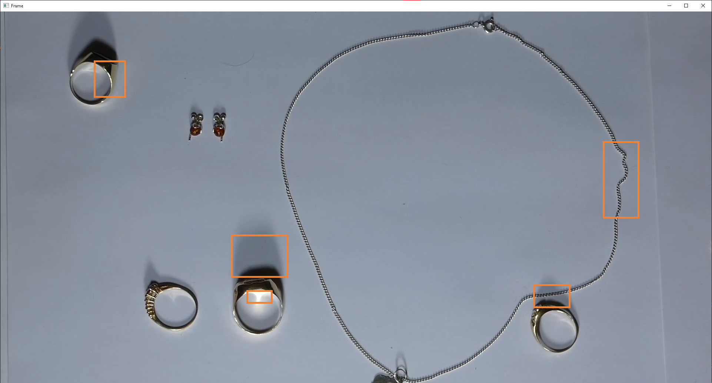
Pierwsze wyzwania

Slide 3
Dokładniej mówiąc...
Odbicia światła,
Padające cienie,
Zniekształcone elementy np. krawędzie naszyjnika,
Cienkie ściańki np. w pierścionkach.

Slide 4
Jak sobie z tym poradziliśmy?
Etapy...

Slide 5
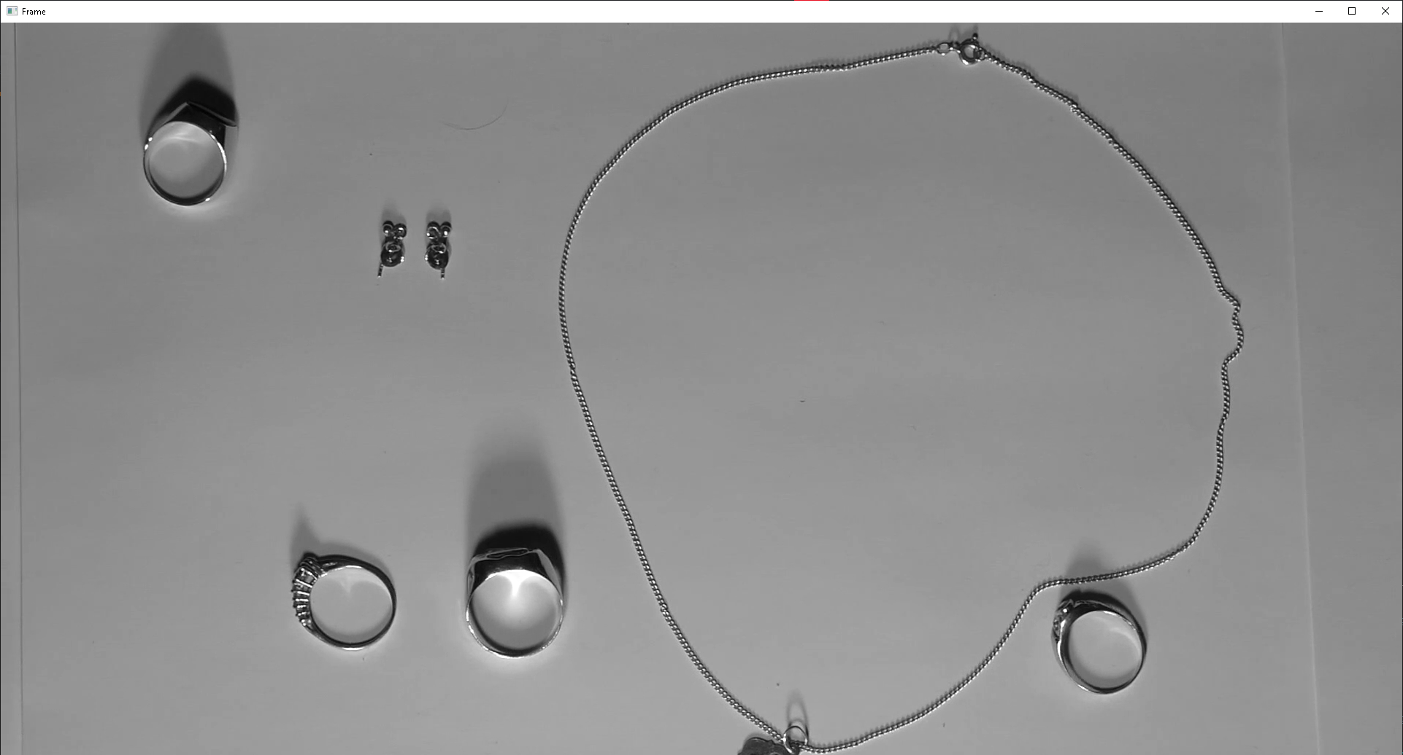
ETAP 1 – zamiana na odcienie szarości

Slide 6
Benefity
Prostrze operacje macierze i tym samym optymalizacja obliczeń macierzowych,
Redukcja szumów,
Prostota – otrzymujemy obraz w skali czerń (0) - biel (255),
Lepsza detekcja krawędzi i krańców elementów.

Slide 7

ETAP 2 – rozmycie obrazu metodą Gaussa

Slide 8
Benefity
Wygładzony obraz,
Redukcja szumów m.in. odbić światła i padających cieni.

Slide 9
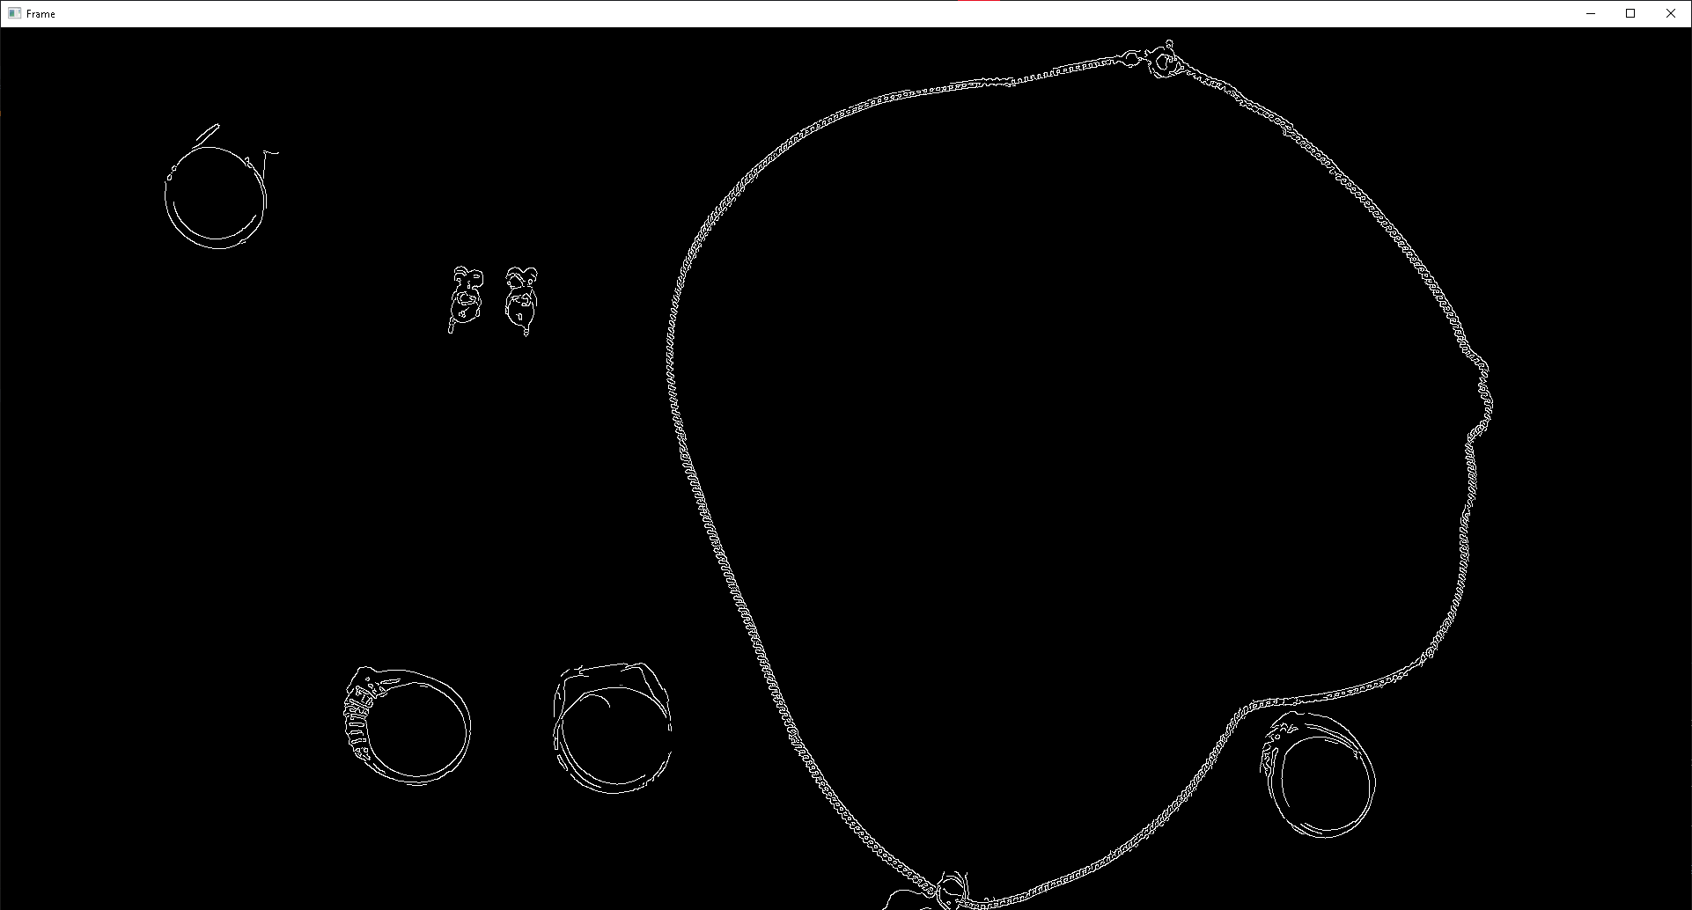
ETAP 3 – detekcja krawędzi metodą Canny

Slide 10
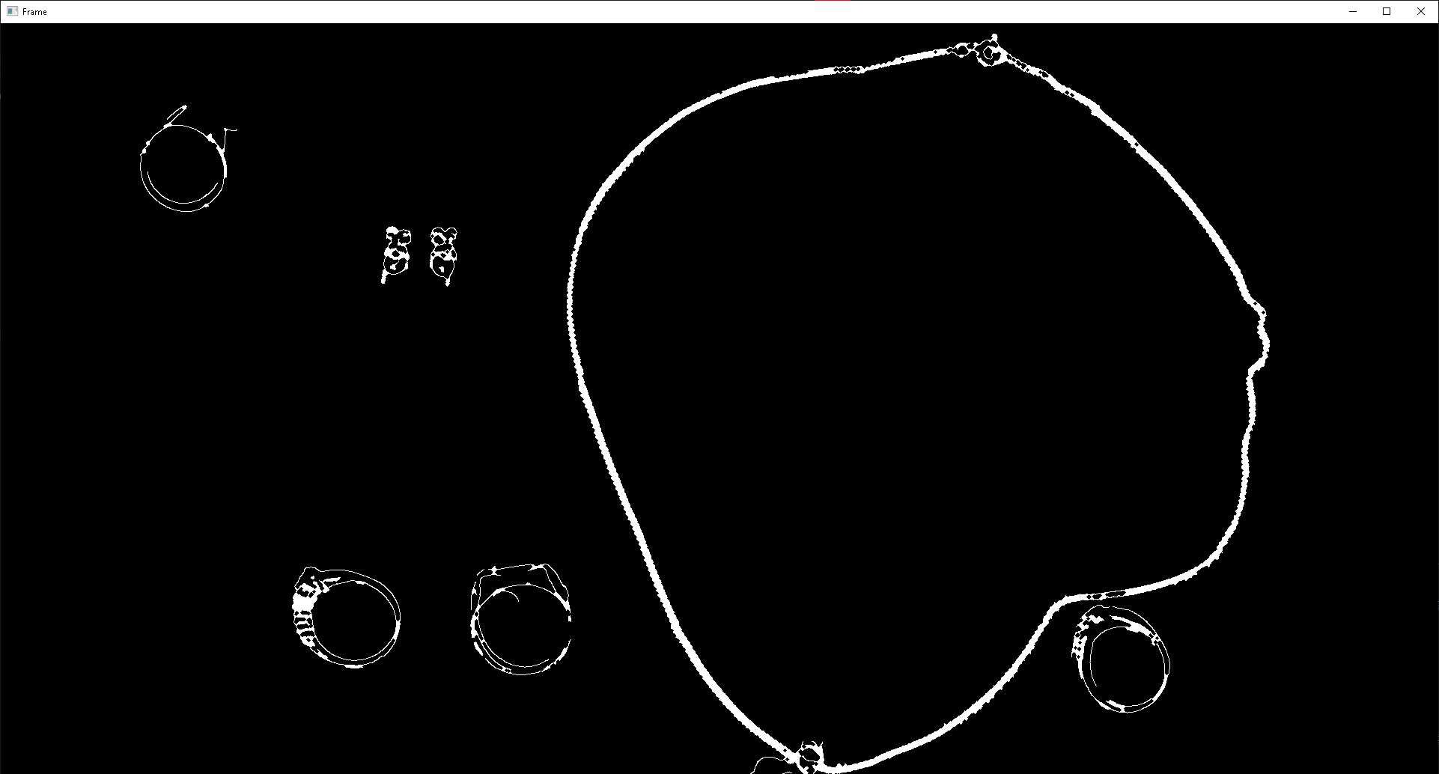
ETAP 4a - domknięcie morfologiczne krawędzi
...dla naszyjników i kolczyków

Slide 11
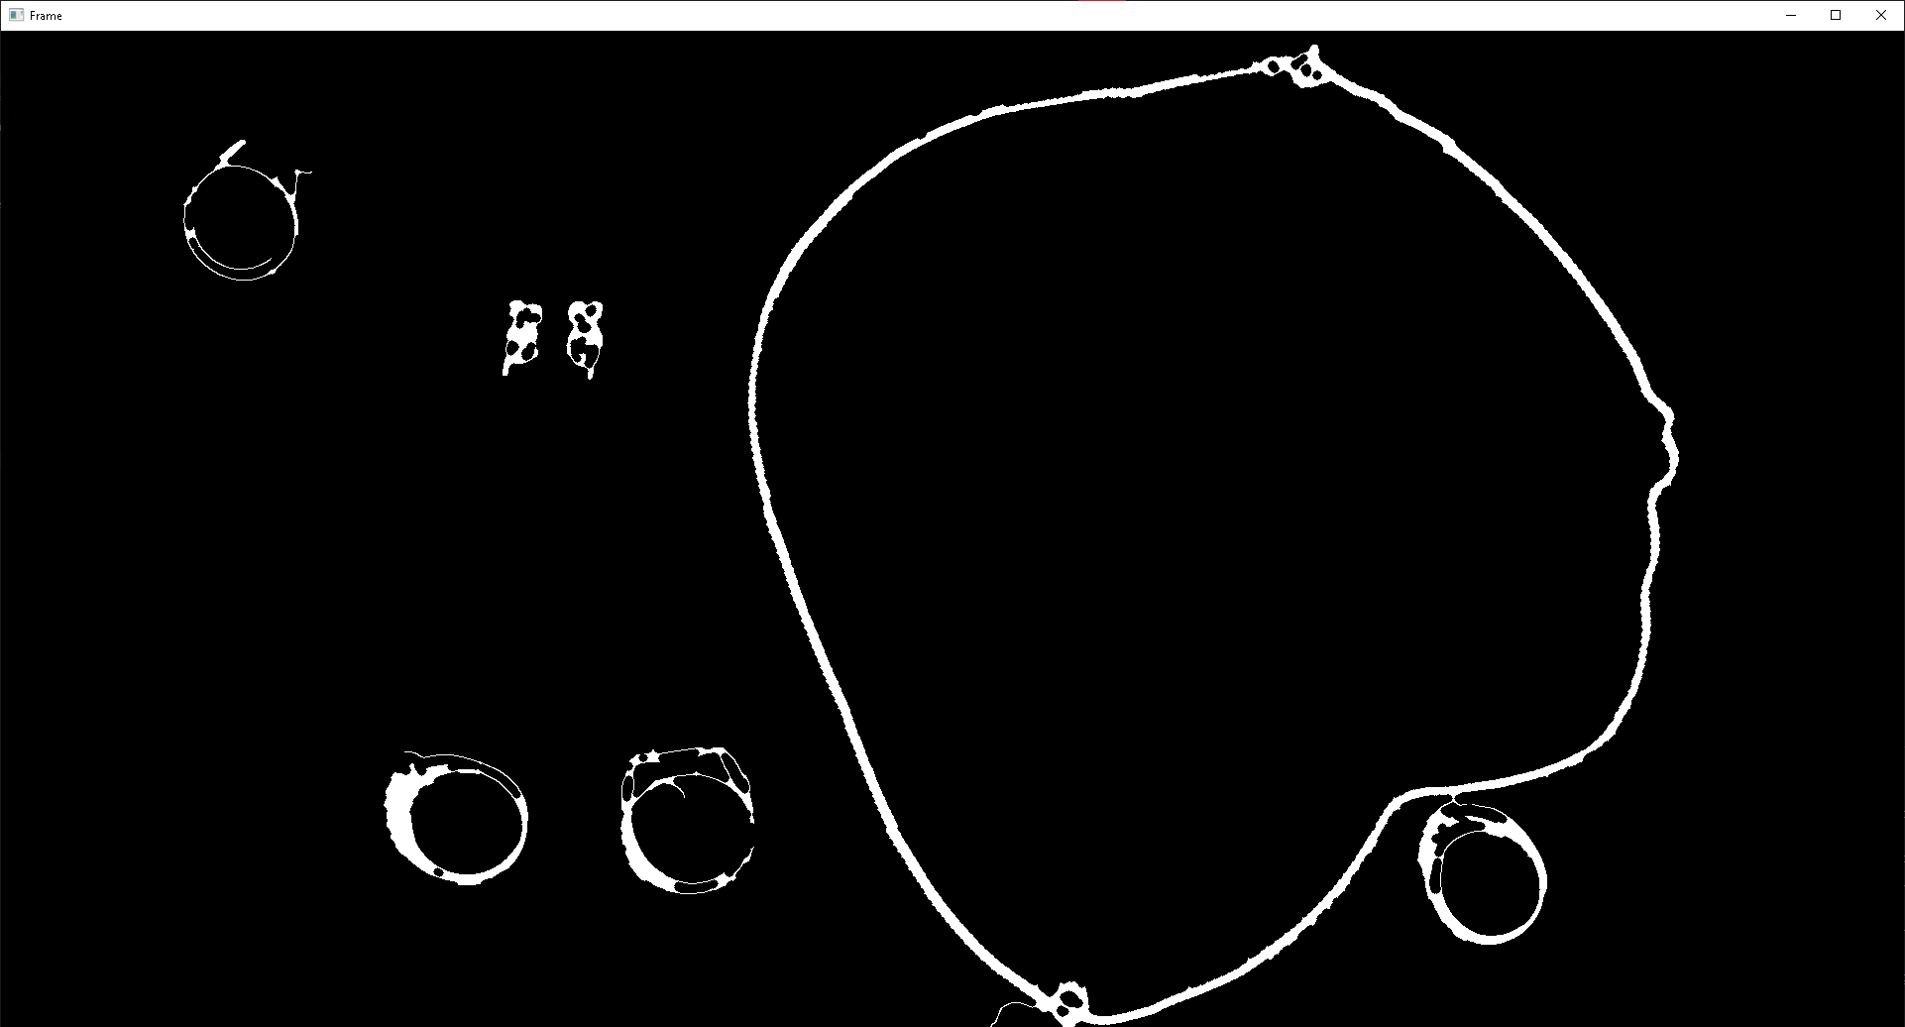
ETAP 4b - domknięcie morfologiczne krawędzi
...dla pierścionków

Slide 12
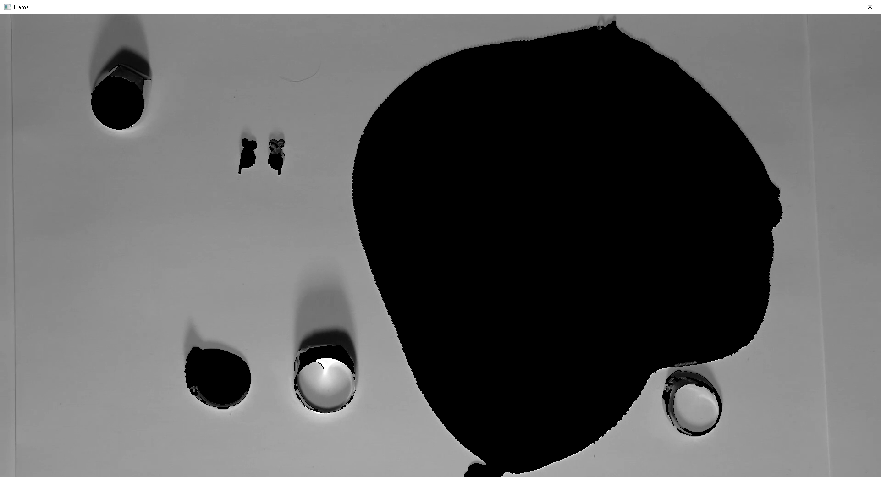
ETAP 5 - wypełnienie konturów
...użyte przy detekcji naszyjników i kolczyków

Slide 13
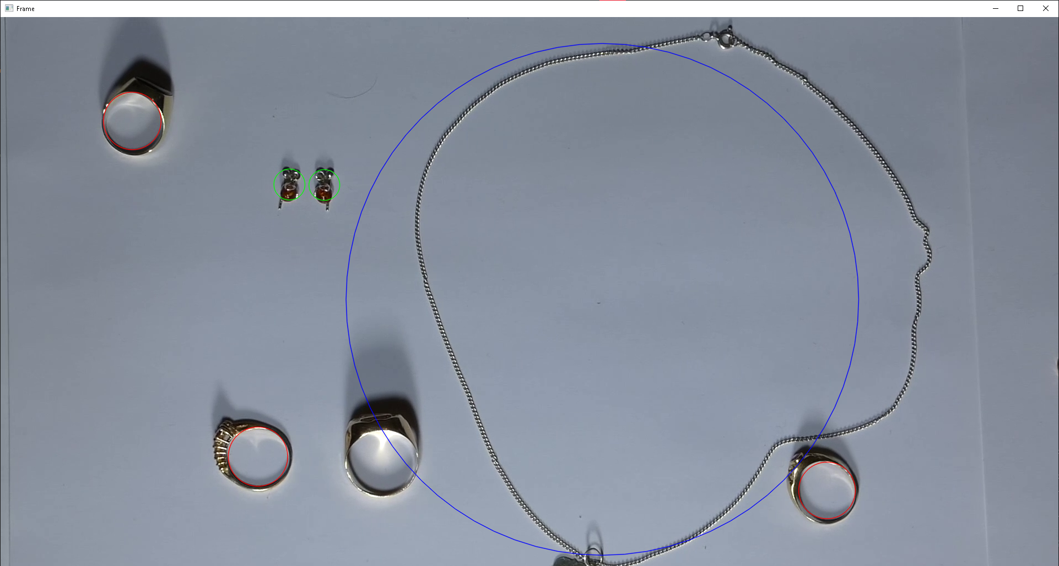
ETAP 6 – detekcja obiektów przez BlobDetector

Slide 14

ETAP 7 – zliczanie obiektów
Po detekcji elementów na obrazie następuje zliczanie, które nastąpi gdy obiekt będzie wychwycony na kilku klatkach obrazu pod rząd,
Gdy obiekt, który był wychwycony nagle zostanie zgubiony powiększamy zakres błędu (szacujemy) o ile element mógł się przesunąć np. o 10 pikseli co klatkę

